Slide 1
Тема урока.
Урок развития речи.
Описание игрушки.

Slide 2
Типы речи.
1.Описание.
2.Повествование.
3.Рассуждение.

Slide 3
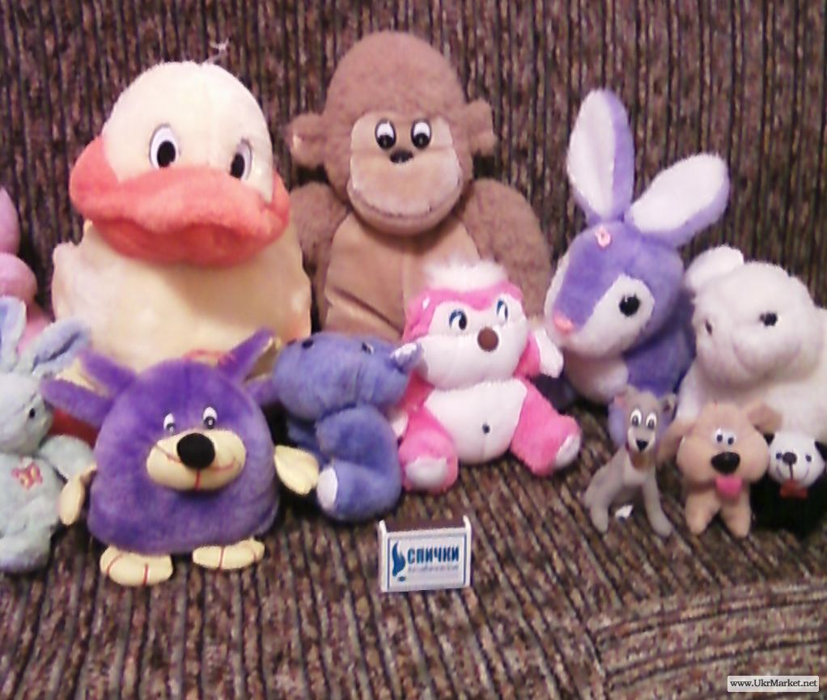
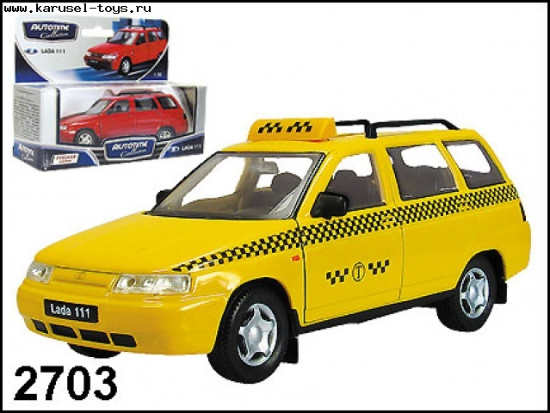
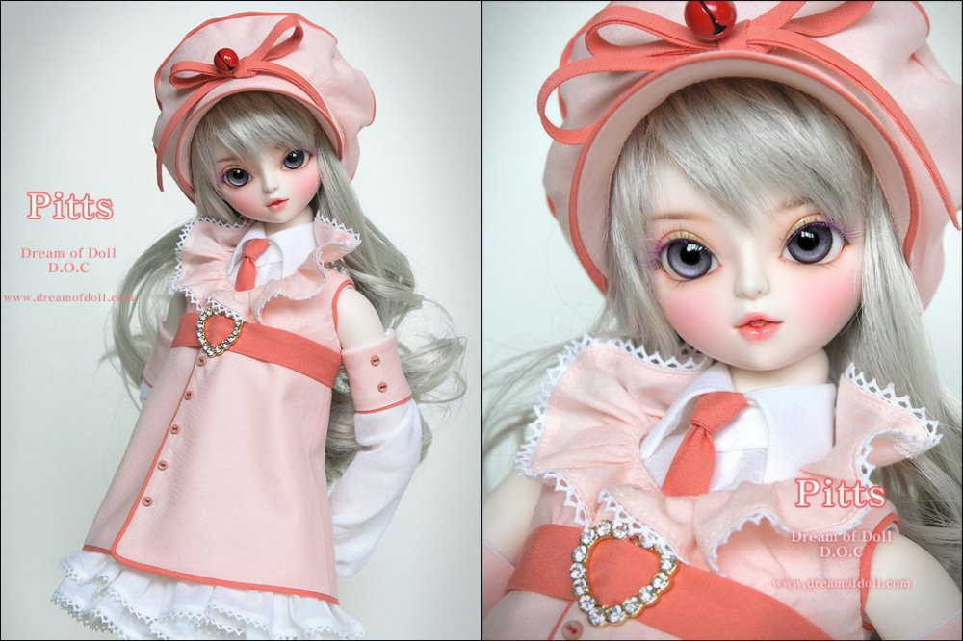
Схема описания игрушки.
1. Вид игрушки.
2.Её описание.
3.За что я люблю эту игрушку?

Slide 4
Описание куклы.
Льняные волосы, искусственные, длинные волосы;
румяное лицо, стеклянные глаза, ресницы длинны, шерстяное (полотняное,
шёлковое) платье, кожаные перчатки, красивые туфельки.

Slide 5
Описание машины.
Жестяной корпус, зелёный (синий,
жёлтый, красный) цвет, серебряные
фары, машинный (автомобильный)
завод, экскурсионный автобус,
маршрутное такси.

Slide 6
Описание мягкой игрушки.
Плюшевый, бархатная
ткань, глаза – пуговки,
мягкий, пушистый,
фиолетовый, розовый,
оранжевый, красный
бант на груди, длинные уши,
длинноухий.

Slide 7
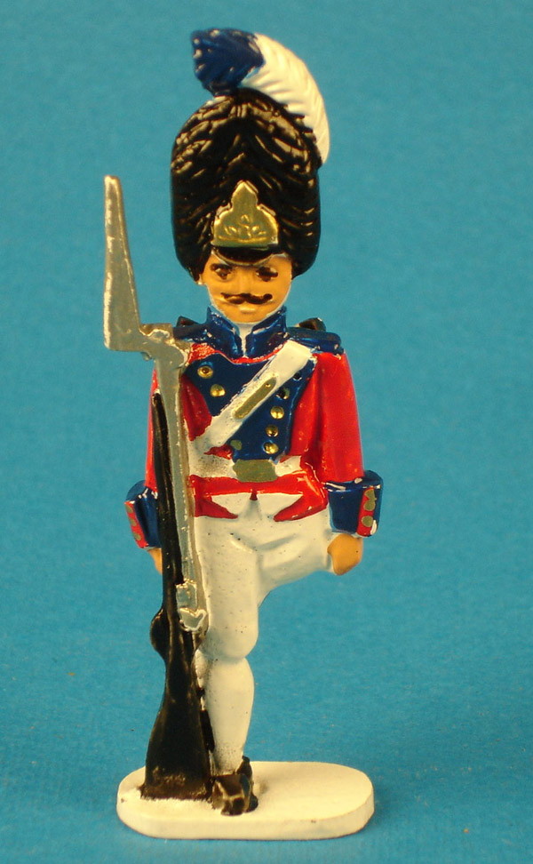
Описание оловянного солдатика.
Мужественное лицо, орлиный взгляд, серебряная сабля, обыкновенный солдатик.

Slide 8
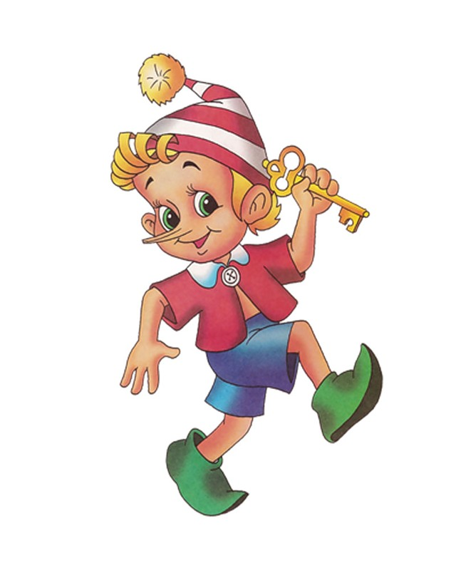
Описание Буратино.
Необыкновенный деревянный мальчик, длинный нос, шерстяные чулки, кожаная шапочка.

Slide 9
План сочинения – описания игрушки.
1.Как называется ваша любимая игрушка?
Когда и как она появилась у вас?
2.Описание игрушки.
А)Что бросилось в глаза, когда вы впервые увидели эту вещь?
Б) Каковы её особые приметы?
5.Чем она дорога вам?

